Slide 1
浅谈JavaScript设计模式
——牙膏

Slide 2
目录
一、关于设计模式
1.1什么是设计模式
1.2为什么要去了解和熟悉设计模式
二、常用的几种设计模式
2.1 单例模式
2.2 工厂模式
2.3 策略模式
2.4 模块模式
2.5 适配器模式
三、其他
1.Object.prototype.toString

Slide 3
一、关于设计模式
1.1 什么是设计模式？
所谓的设计模式，就是一种可复用的解决方案，可用于解决程序设计中遇到的常见问题，如我们在编写
JavaScript应用程序的实例中。
1.2 为什么要去了解和熟悉设计模式？
1.模式是已经验证的解决方案
现在有那些模式，都是一些经过实践，时间的考验的一些方法，是开发人员的经验以及见解。
2.模式很容易被复用
模式通常指一种立即可用的解决方案，可以对其进行修改以满足个人需求。
3.模式富有表达力
看到模式时，通常就表示有一个设置好的结构和表达解决方案的词汇，以帮助我们非常轻松地表
达出所实现的大型解决方案

Slide 4
二、常用的几种设计模式
2.1 单例模式
2.2 工厂模式
2.3 策略模式
2.4 模块模式
2.5 适配器模式
2.6 原形模式

Slide 5
2.1 单例模式
单例模式被熟知的原因是因为它限制了类的实例化次数只能一次，在该实例不存在的情况下，可以通过一个方法创建一个类的实例，如果实例已经存在，它会简单返回该对象的应用。
例如：
var getSingleton=(function(){
var cache;
if(!cache){
cache=new Object();
}
else{
return cache;
}
})();
以上就是一个简单的 单例模式的写法，那么具体的，会用到该设计模式的场景。

Slide 6
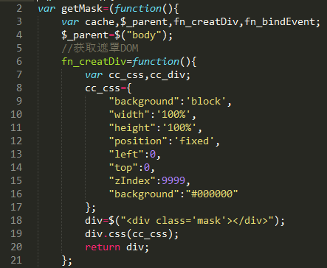
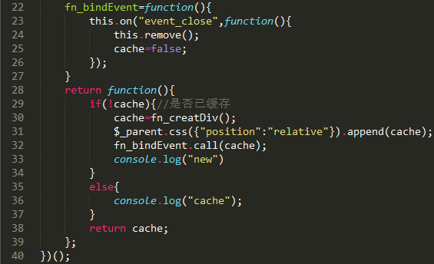
实例：遮层

Slide 7
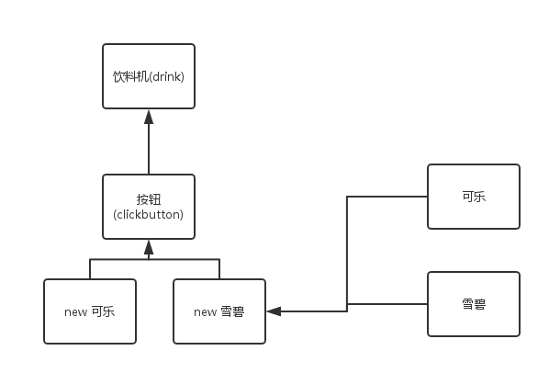
2.2 简单工厂模式
简单工厂模式是由一个方法来决定到底要创建哪个类的实例, 而这些实例经常都拥有相同的接口. 这种模式主要用在所实例化的类型在编译期并不能确定， 而是在执行期决定的情况。 说的通俗点，就像公司茶水间的饮料机，要可乐还是雪碧取决于你按哪个按钮。

Slide 8
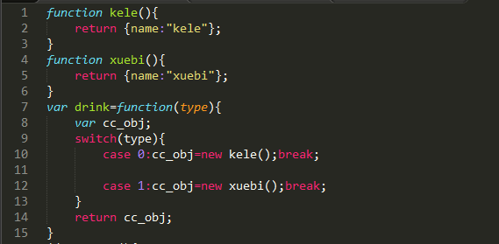
例如：

Slide 9
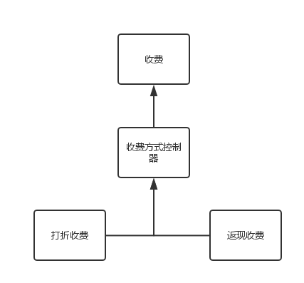
2.3 策略模式
策略模式，又叫算法簇模式，就是定义了不同的算法，并且之间可以互相替换，此模式让算法的变化独立于使用算法的客户。换个说法，条条大路通罗马，想要去到一个目的地，可以有很多人方式，可以坐公交，地铁，走路，骑单车。
应用场景。例如：收费计算（打折，原价 还是 返现）

Slide 10
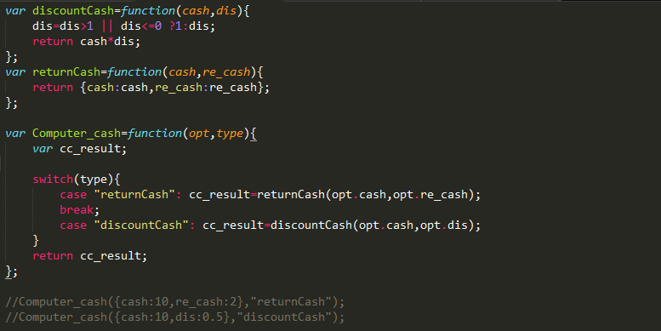
例如：

Slide 11
说到这里，会有一种感觉，简单工厂模式跟策略模式感觉都差不多，有种傻傻分不清楚的感觉，那么，下面来说说两种模式共同点跟不同
相同之处：
1.它们都有一个抽象类或公共接口，并且在抽象类或者接口中，定义一个方法（或虚拟抽象方法）；
2.通过子类进行继承父类或者实现接口方法。
3.使用多态特性，进行实例方法调用，调用的是子类的方法；
区别之处：
1.简单工厂模式 强调的创建类对象，根据 字符串类型参数传入参数，进行实例化；
2.简单工厂模式，必须定义一个制造实例的工厂类Factory，且其工厂类，返回父类类型，不是子类类型；
3.策略模式强调的算法封装，而算法的不同，增加相应的子类进行实现。
必须有一个Content类，提供两个方法，一个接受各个算法的实例对象，一个是对子类方法的封装，提供访问客户端统一的接口；
4.策略模式中接受算法实例的方法，可以结合简单工厂模式，传入字符串参数，内部进行实例化，降低和客户端的耦合；

Slide 12
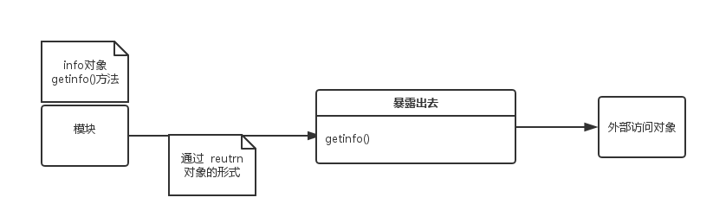
2.4 模块模式
模块，模块，模块的目的就在于可以多次利用，这样可以提高效率，可以“懒”起来。

Slide 13
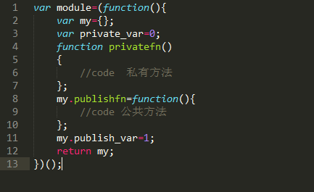
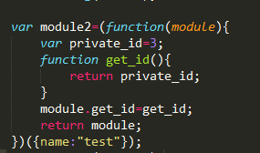
扩展
以上 code 是一个简单的模块的写法，在模块里面定义的没有暴露出去的方法，属性，在外部是访问不到的,模块模式解决了js的私有化问题，也可以通过这种模式，对一些功能进行封装。

Slide 14
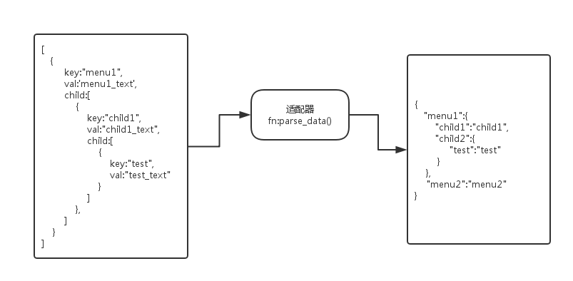
2.5 适配器模式
适配器模式是为了解决两个软件实体间的不兼容问题，两个软件实体对接的中间元件，例如：插座只有两插口，充电器是三插的头，这个时候，就得要一个“适配器”，三转二。
应用场景：在有些时候，在获取的数据结构发生了变化，而且，如果要更改，需要改动的地方比较多，这种时候，比较方便的方法就是给数据写一个适配器。

Slide 15
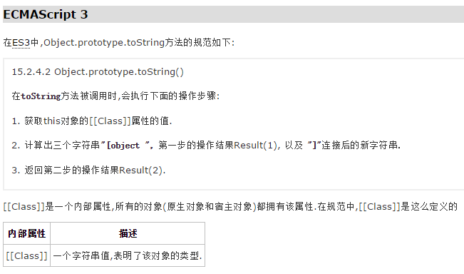
三、其他
1.Object.prototype.toString
在判断 js 数据类型的时候有一下几种方式
1.typeof
2.constrouctor
现用的是这样两种方式的结合来做为 数据类型的判断
Object.prototype.toString.call(obj)
原理：获取所以对象里面的[class]属性

Slide 16
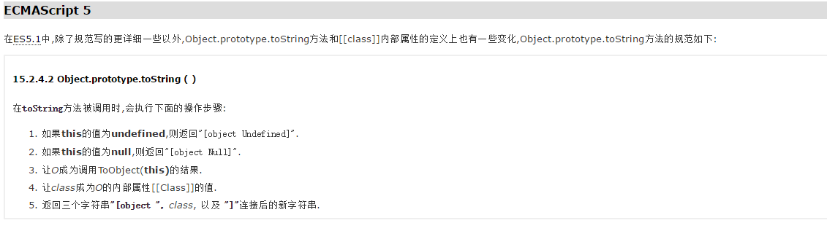

Slide 17
  结束语
其实，以上那些，基本平常都会用到，只是之前可能不知道这种写法，这种结构对应叫什么，也没有说在遇到问题的时候直接去对照哪种模式适合解决当前的问题，而复用对应模式，而是自己通过思考，通过试验去找到解决办法，那其实了解了这些，对于写平时的编码或多或少会有些帮助，重点还是多写，再简单的东西，只有自己写过才能知道到底有没有问题。

